Slide 1
الإيقاع الحيوي biorhythm

Slide 2
بسم الله الرحمن الرحيم
وجعلنا الليل لباسا(10) وجعلنا النهار معاشا(11)
سورة النبأ
لا الشمس ينبغي لها ان تدرك القمر ولا الليل سابق النهار وكل في فلك يسبحون(40)

Slide 3
معنى الإيقاع الحيوي
الايقاع الحيوي مركب من كلمتين bio معناها الحياة و rhythm معناها التكرار الدوري
الايقاع الحيوي : هو العلم الذي يدرس الدورات الحيوية المميزة لطبيعة جميع الكائنات الحية
وهو رد الفعل الحيوي المتكرر والذي يظهر لدى الكائن الحي نتيجة للمؤثرات البيئية المحيطة به ويأخذ الشكل التموجي الدوري المتصل
وهو التغيرات الحيوية المنتظمة ذات المدى القريب والبعيد والتي يزداد خلالها او يقل النشاط البدني والعقلي والانفعالي عند الانسان وهذه التغيرات مرتبطة بالبيئة الداخلية (الوراثية) والخارجية المحيطة به
وهو عبارة عن التفاعلات المتبادلة والحاصلة في حياة الانسان من خلال اتصاله بالمحيط الخارجي والناتجة عن الايقاعات الفسيولجية المتولدة داخل الجسم والمرتبطة بتنظيم افراز الهرمونات

Slide 4
دورات الايقاع الحيوي
Biorhythm cycles
الدورة البدنية physical cycle : هي كل ظاهرة لها علاقة بالحالة البدنية للفرد من طاقة ومهارات حركية مختلفة.بالاضافة الى العناصر البدنية.
او هي اقصى طاقة يمكن ان يبذلها الفرد
مميزاتها :
زيادة ملحوظة في صفة التحمل والقوة
المناعة ضد الامراض
تحمل الالم ومقاومته
جهد موجه
القدرة والشجاعة
مدتها 23 يوم

Slide 5
2. الدورة الانفعالية emotional cycle
وهي الدورة التي تختص بالحالة النفسية والعاطفية وتؤثر في الصحة العقلية كالمزاج ، الاحساس ، الشعور ، العاطفة ، الابداع .
مدتها 28 يوم
3. الدورة الذهنية او العقلية intellectual cycle
وهي الدورة التي تؤثر في الذاكرة واليقظة والقدرة على التعلم وعلى سلامة العمليات العقلية ومدتها 33 يوم
4. الدورة الحدسية او البديهية (البصيرة) intuitional cycle وهي الدورة التي تؤثر في الدوافع والغرائز والادراك واللاشعور او اللاوعي كما تسيطر على ما يدرك وراء الوعي (الحس الباطني) والموهبة والحاسة السادسة ومدتها 38 يوم

Slide 6
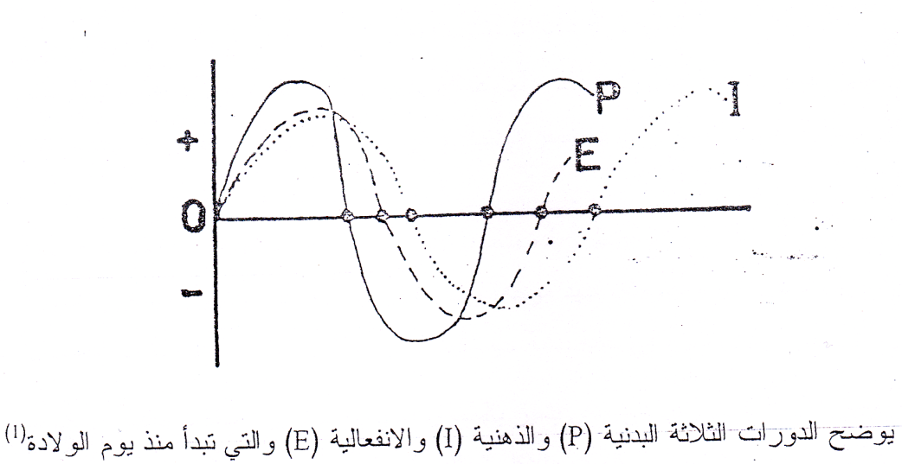
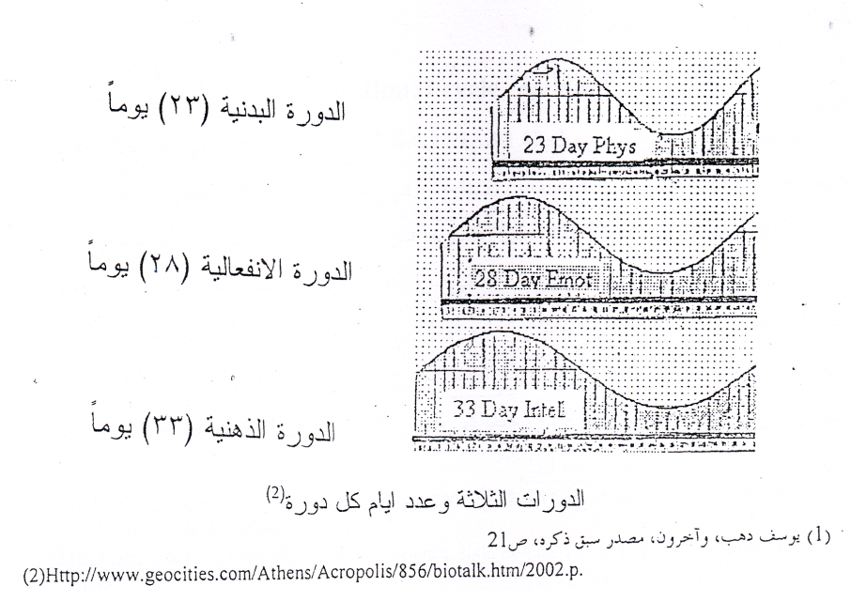

Slide 7
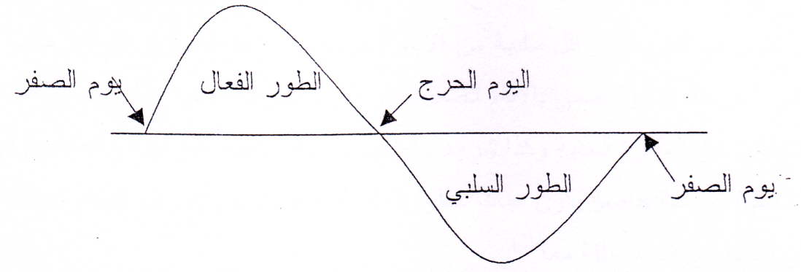
اليوم الحرج واليوم الصفري
اليوم الحرج critical day : هي الفترة التي يتحول فيها المسار من المرحلة الايجابية الى المرحلة السلبية للدورة البدنية
اليوم الصفري zero day : هو كل دورة تقطع الخط الافقي (مستوى الصفر) من الطور الايجابي الى الطور السلبي تسمى حالة الصفر او يوم الصفر
تسمى هذه الايام(اليوم الحرج واليوم الصفري) بالايام الانقلابية او الانتقالية حيث تمثل 20% من حياة الانسان وتحدث في هذه الايام تغيرات سلوكية مهمة للانسان دون ان يشعر بذلك تؤدي الى انخفاض مستوى قابلياته البدنية او الذهنية او تؤدي الى تعكير مزاجه

Slide 8
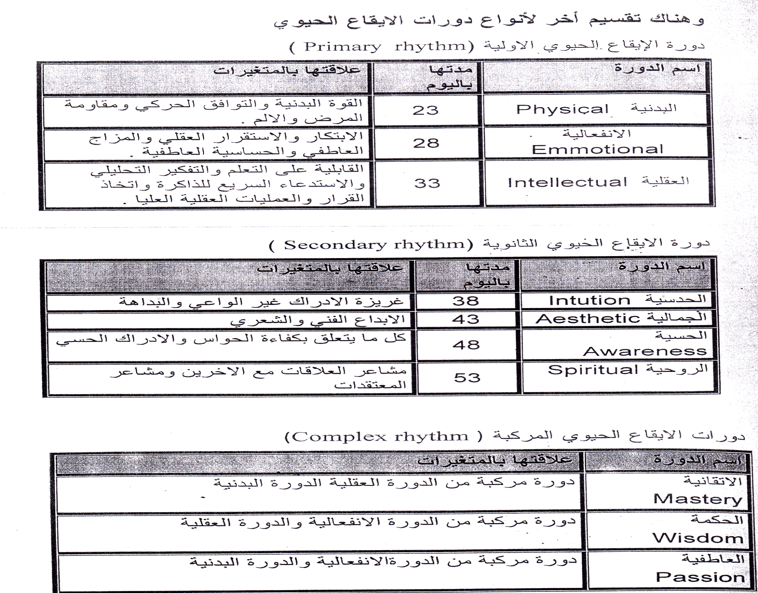

Slide 9
نظريات الايقاع الحيوي
Theories of biorhythms
1. النظرية السائدة popular theory
ان مؤسسي هذه النظرية هم (فيلز وسوبودا) غي عام 1906 تعتمد هذه النظرية على ان الانسان يمر بثلاث دورات هي البدنية والانفعالية والذهنية وهذه الدورات تتكرر بشكل ايقاعي منتظم طوال حياة الفرد ابتداءا من يوم ميلاده
2. النظرية العلمية scientific theory
تتأسس هذه النظرية على ان هنالك فروق فردية في زمن الدورات بين فرد وآخر وقد امكن تحديد ذلك من خلال بطاقات المتابعة للنشاط الحيوي وتحليل التسلسل الزمني من خلال جمع البيانات لفترة معينة لكل فرد ومعرفة وتحديد فترات هذه الايقاعات اي لا يتم حساب الدورات من تاريخ الميلاد

Slide 10
انواع الايقاع الحيوي
1. الايقاع الحيوي اليومي (السيركادية) circadian وهي كلمة لاتينية تعني الايقاع اليومي الواحد تقريبا
ان الاسباب الحقيقية لوجود الايقاع الحيوي اليومي التغيرات الحاصلة بالجهاز العصبي والجهاز الهرموني الذان يقومان بتنظيم النشاط الكيميائي لخلايا وانسجة الجسم المختلفة فضلا عن هذه التغيرات التي تحدث خلال اليوم فهنالك ايقاع الجهاز الدوري التنفسي الذ يعمل بكفاءة عالية خلال ساعات النهار وانخفاضها اثناء الليل وهنالك بعض مظاهر الاختلاف في مستوى بعض القدرات البدنية خلال التوقيتات اليومية.

Slide 11
2. الايقاع الحيوي الاسبوعي :
ان الاسبوع هو وحدة زمنية صناعية وليست او طبيعية مثل اليوم او الشهر او السنة غير ان عدد ايام الاسبوع باعتبارها تقسيما زمنيا من وضع الانسان ، حيث ان الاسبوع المكون من سبعة ايام هو التقسيم الزمني الانسب للايقاعات الحيوية لذلك انتشر استخدامه في العالم كله
ان الايقاعات الاسبوعية او القريبة من الاسبوعية لا توجد في الطبيعة لكنها وجدت خلال آلاف السنين من حياة الانسان ذات الشكل الاسبوعي خاصة ما يتعلق بنظام العمل والراحة وتعود الانسان على ذلك التوقيت وتعايش معه حتى انعكس ذلك بشكل ايجابي ملحوظ على النظم الداخلية للانسان

Slide 12
3. الايقاع الحيوي الشهري :
ان دورات الايقاع الحيوي الطبيعية التي يمر بها الانسان تتطابق بشكل كبير مع الايقاع الحيوي الشهري حيث تفرض هذه النظرية ان الانسان يمر باربع دورات ايقاعية حيوية تتكرر مدى الحياة وهي الدورة البدنية والذهنية والانفعالية والحدسية
4. الايقاع الحيوي السنوي :
يتأثر الايقاع الحيوي للانسان بتغيير فصول السنة بالاضافة الى معدل انتاجه كما ان قابلية الانسان للغذاء تزداد في فصول معينة كذلك معدل نمو الاطفال
5. الايقاع الحيوي المتعدد السنوات
ان الايقاع الحيوي المتعدد السنوات يختلف باختلاف الجنس وخاصة في المجال الرياضي حيث نلاحظ ان الانجازات الرياضية لدى الرجال تتم بفاصل عامين وخلال العام الثالث او عند السيدات فإن الانجازات العالمية تتم بفاصل عام واحد

Slide 13
الايقاع اليومي Circle day
هو دورة اليوم الواحد
الايقاع الخارجي : هي التأثيرات الطبيعية الخارجية مثل الظواهر الفلكية منها :
  دورة الارض حول محورها وحول الشمس
  دورة القمر حول الارض
  نشاط الشمس
  درجة الحرارة ، الضوء ، عملية المد والجزر
  وهذه بدورها تأثر على جميع الكائنات الحية من خلالها يكون لأجهزتنا الداخلية رد فعل مناسب لهذه التاثيرات يسمى بالايقاع الداخلي
  ويشير شينكوفا الى ان الكثير من العمليات الفسلجية تتغير على مدى اليوم وكما موضحة في الشكل التالي :

Slide 14
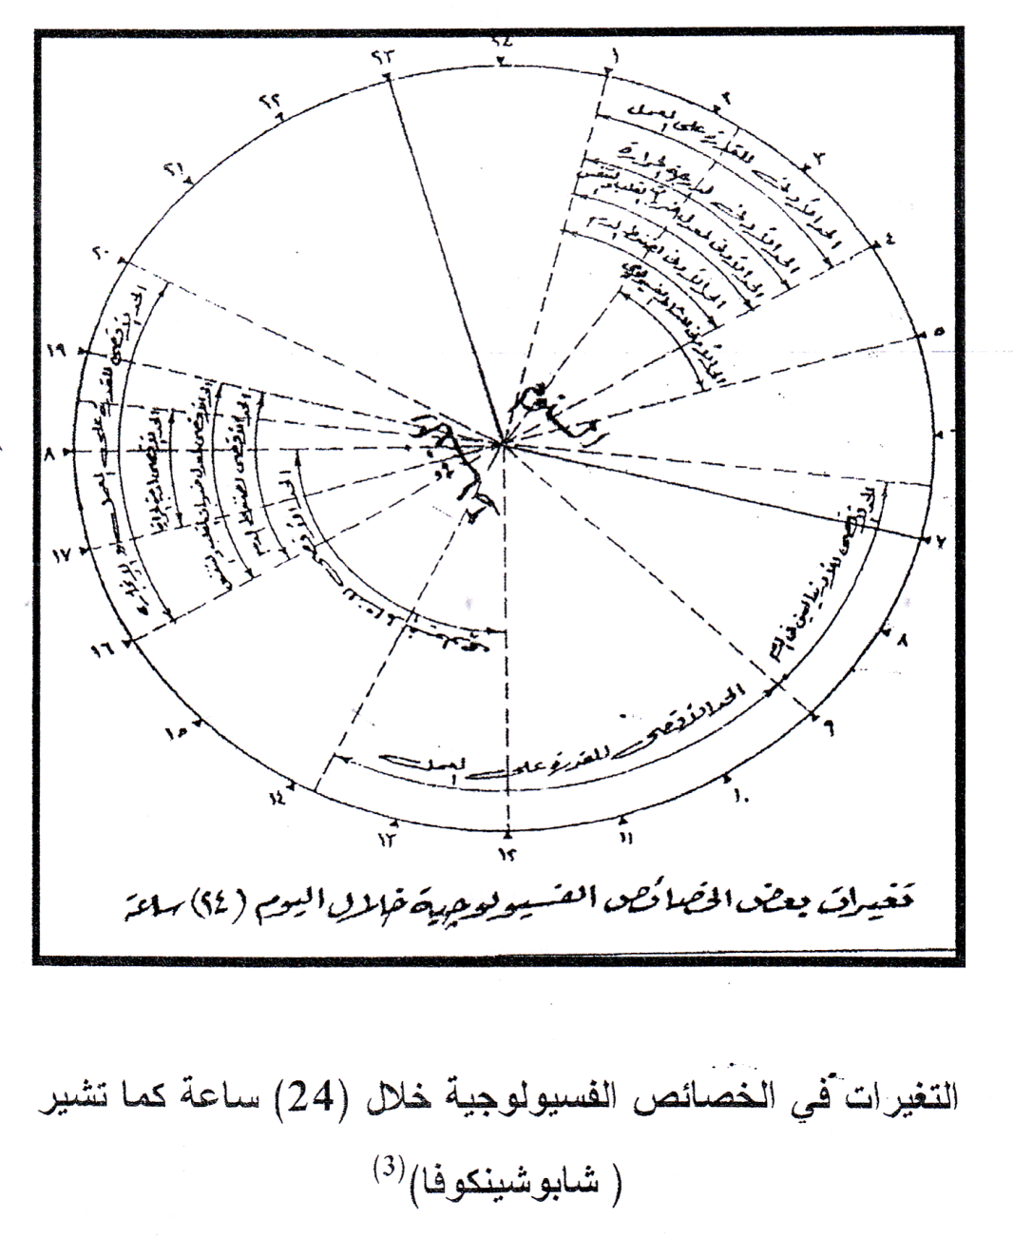

Slide 15
ويتفق كل من (يعرب خيون ، زيمكن ، محمد صبحي حسنين) على ان الكفاءة البدنية تختلف على مدار اليوم الواحد وتكون
مرتفعة خلال الساعة 10 – 12 ظهرا
ومن الساعة 4 – 6 مساءا
وتهبط من الساعة 12 – 2 ظهرا وعند المساء
اما (يوسف دهب) يرى ان هنالك اختلاف من شخص لآخر من حيث العمل والراحة والنوم والنشاط خلال 24 ساعة وكما في الشكل

Slide 16
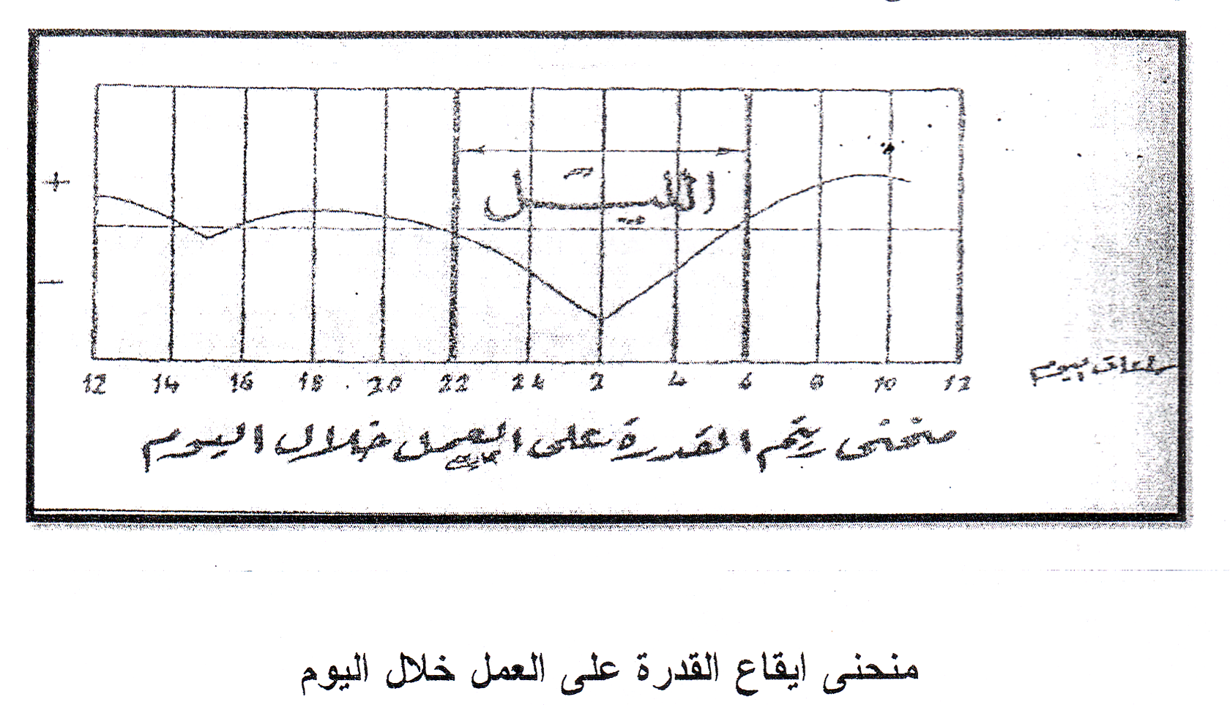

Slide 17
انواع الايقاع Bio-rhythm patterns
النمط الليلي :
ان اصحاب هذا النمط اكثر بطأ وهو الاضعف في الاستجابة للاستثارة يمتيزون بالهدوء بطبيعتهم ، ترتفع درجة الحرارة لديهم تدريجيا في حالة المرض وان شفاءهم يأخذ وقتا طويلا
النمط النهاري :
يتميزون بسرعة وقوة التكيف مع الظروف الخارجية محبون للعمل وبذل الجهد يواجهون الحالات المرضية بسرعة وقوة يستجيبون بصورة سريعة لكل المثيرات ولديهم سرعة استشفاء عالية ويمكن تحقيق اقصى انتاج لهم صباحا
النمط المتباين :
وهؤلاء الافراد ليس لديهم نمط معين للايقاع الحيوي وهم يتميزون بزيادة الموجات النشطة على مدار اليوم دون التقيد بالايقاع الصباحي والمسائي

Slide 18
الساعة البيولوجية BIOLOGICAL CLOCK
هي عبارة عن ايقاع دوري معين يسير عليه الجسم في افرازاته او نشاطه او احيانا في الطباع والتصرفات في ما يعرف بالايقاع الحيوي اليومي اي انه يتبع النظام نفسه في كل يوم
او هي الساعة التي تتولى توجيه الايقاع الدوري والتصميم الزمني بشكل ثابت ومنسق

Slide 19
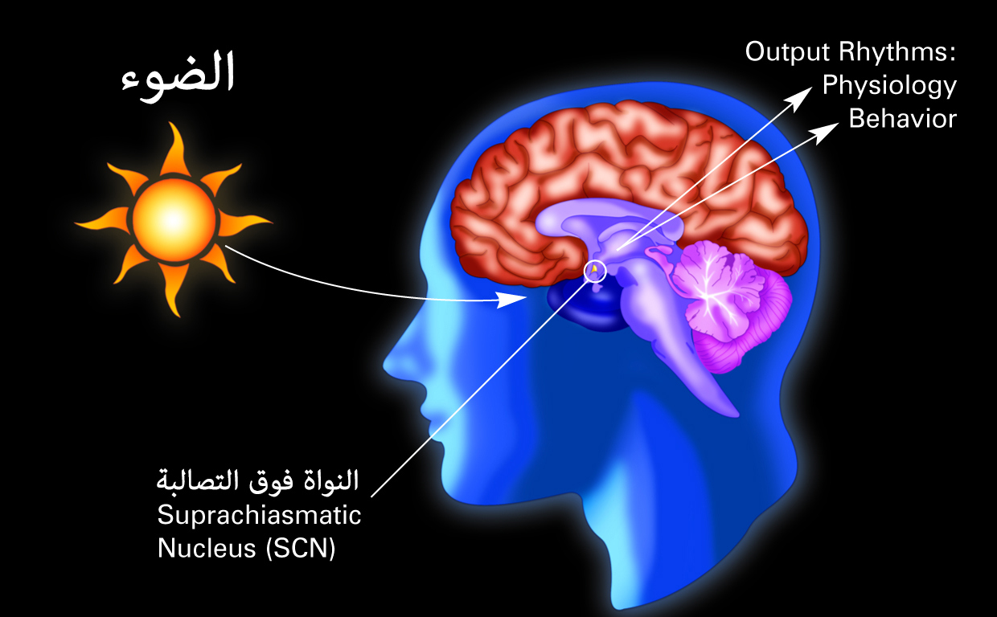
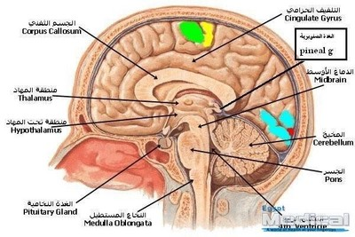

Slide 21
القيلولة
بسم الله الرحمن الرحيم
اصحاب الجنة يومئنذ خيرا مستقرا واحسن مقيلا (24)
القيلولة : هي وقفة قصيرة في مسيرة الحياة اليومية ومحطة عابرة في صلب زحمتها وصخبها وهي فترة يخلد فيها الانسان الى السكينة والاسترخاء
لماذا القيلولة ؟
ان الطاقة الحيوية للانسان تختلف خلال اليوم الواحد وهذا يعتمد على مستوى كفاءة ويقظة الخلايا العصبية التي تختلف وتتغير كثيرا خلال الاوقات اليومية اذ ترتفع وتنخفض من جراء التأثيرات المختلفة للوسط الخارجي والظروف الخارجية
اثبتت الدراسات على ان الطاقة الحيوية للجسم تصل الى ادنى مستوياتها مرتين خلال اليوم الواحد في الساعة 12 بعد الظهر والثانية بعد منتصف الليل وان هذا ليس معناه ان الارتفاع والانخفاض يحدث بصورة مفاجاة وانما يحدث تبادل بين الارتفاع والانخفاض بشكل تدريجي
ان هبوط مستوى الاداء في فترة ما بعد الظهر قد يفسر سبب اللجوء الى نومة القيلولة

